Slide 1




Chào mừng quý Thầy Cô đến dự giờ thăm lớp 3/1
Môn: Tin học
BÀI 3: VẼ ĐƯỜNG THẲNG, ĐƯỜNG CONG
GV: Trần Thị Thúy Vân

Slide 2

Thứ ba ngày 12 tháng 11 năm 2019
Tin học
KIỂM TRA BÀI CŨ
Câu 1: Em hãy cho biết công cụ dùng để làm gì?
Chọn màu vẽ
Chọn kích thước cho nét vẽ
Chọn hình mẫu
Chọn màu nền

Slide 3
Thứ ba ngày 12 tháng 11 năm 2019
Tin học
KIỂM TRA BÀI CŨ
Câu 2: Khi thực hiện vẽ hình tròn hoặc hình vuông, em nhấn giữ phím gì khi vẽ?
A. Phím Ctrl
B. Phím Alt
C. Phím Tab
D. Phím Shift

Slide 4
Thứ ba ngày 12 tháng 11 năm 2019
Tin học
KIỂM TRA BÀI CŨ
Câu 3: Em hãy chọn hình mẫu có sẵn để vẽ hai hình dưới đây?
a)
b)

Slide 5

Thứ ba ngày 12 tháng 11 năm 2019
Tin học
Bài 3: Vẽ đường thẳng, đường cong
A. HOẠT ĐỘNG CƠ BẢN
1. Vẽ đường thẳng
Bước 1:
Nháy chuột lên công cụ vẽ đường thẳng
Bước 2:
Chọn màu và độ dày nét vẽ

Slide 6

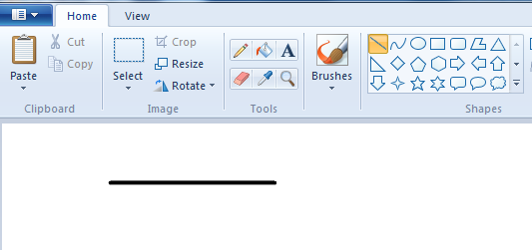
Thứ ba ngày 12 tháng 11 năm 2019
Tin học
Bài 3: Vẽ đường thẳng, đường cong
A. HOẠT ĐỘNG CƠ BẢN
1. Vẽ đường thẳng
Bước 3: Đưa con trỏ chuột lên vùng trang vẽ, con trỏ chuột chuyển thành .Kéo thả chuột từ điểm đầu đến điểm cuối của đoạn thẳng.

Slide 7
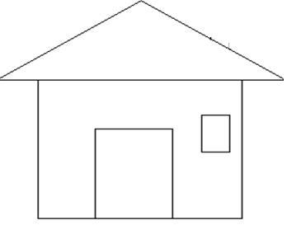
Thứ ba ngày 12 tháng 11 năm 2019
Tin học
Bài 3: Vẽ đường thẳng, đường cong
Em hãy sử dụng công cụ vẽ đường thẳng, hình chữ nhật để vẽ hình theo mẫu dưới đây?
Nhấn và giữ phím Shift trong khi kéo chuột để vẽ được các đường thẳng đẹp hơn.

Slide 8
Thứ ba ngày 12 tháng 11 năm 2019
Tin học
Bài 3: Vẽ đường thẳng, đường cong

Slide 9
Thứ ba ngày 12 tháng 11 năm 2019
Tin học
Bài 3: Vẽ đường thẳng, đường cong
Bước 1: Nháy chuột lên công cụ vẽ đường thẳng
Bước 2: Chọn màu và độ dày nét vẽ
Bước 3: Đưa con trỏ chuột lên vùng trang vẽ, con trỏ chuột chuyển thành .Kéo thả chuột từ điểm đầu đến điểm cuối của đoạn thẳng.

Slide 10
Thứ ba ngày 12 tháng 11 năm 2019
Tin học
Bài 3: Vẽ đường thẳng, đường cong
Dặn dò:
Xem lại các bước thực hiện vẽ đường thẳng
Thực hành lại bài tập vẽ ngôi nhà
Xem tiếp phần mới vẽ đường cong

Slide 11
TIẾT HỌC KẾT THÚC
Kính chúc sức khỏe quý Thầy Cô và các em học sinh!

